Slide 1
もっと知ろうよ。
コード アクセス セキュリティ（CAS）
尾崎 義尚
om(takanao)

Slide 2
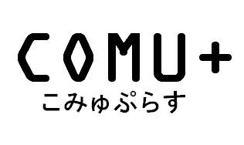
Who am I ?
尾崎 義尚 - om(takanao)
わんくま同盟のメンバーではありません。
Visual Studio User Group モバイル・スマートクライアント フォーラム リーダー (http://vsug.jp/)
MVP for C# Oct, 2005 - Spt, 2007
こみゅぷらす (http://comuplus.net/) メンバー

Slide 3
はじめに
時間も短いですし、環境の作成が難しかったので、デモなしで突っ走りたいと思います。
概要ではなく、もうちょっと中の話をしていきます。

Slide 4
コード アクセス セキュリティ とは
.NET Framework で採用されているセキュリティ機構

Slide 5
CAS 理解度チェック！
【Q】 Visual Studio 2005 で作成したアプリケーションをファイルサーバーにコピーして実行しました。うまく動きますか？
【A】 う、う～ん・・・

Slide 6
.NET 以前のセキュリティ機構
ロールベース セキュリティ
・ファイルのアクセス許可
・データベースへのアクセス権限
など
この人のロール（権限）で実行される。
ファイル
プログラム
データ
ベース
ロール（Windows）

Slide 7
.NETのセキュリティ機構
コード アクセス セキュリティ （CAS）
この人のロール（権限） と(AND)
つまり、ロールと
CAS のアクセス許可がないと処理が実行できない。
このアクセス許可(Permission)
で実行される。
ファイル
プログラム
データ
ベース
アクセス許可(CAS)
ロール（Windows）

Slide 8
アクセス許可セットが付与されるまで
証拠を評価して、対応するコード グループを判断、コード グループに関連づけられたアクセス許可セットが付与されます。

Slide 9
アクセス許可セットが付与されるまで
証拠を評価して、対応するコード グループを判断、コード グループに関連づけられたアクセス許可セットが付与されます。

Slide 10
アクセス許可セットが付与されるまで
証拠
①比較
コード グループ
アセンブリ
証拠
②付与
マッピング
アクセス許可セット
アクセス許可

Slide 11
証拠って？
アセンブリの身元調査資料
  GAC
  ハッシュ
  発行者
  サイト
  厳密名
  URL
  ゾーン

Slide 12
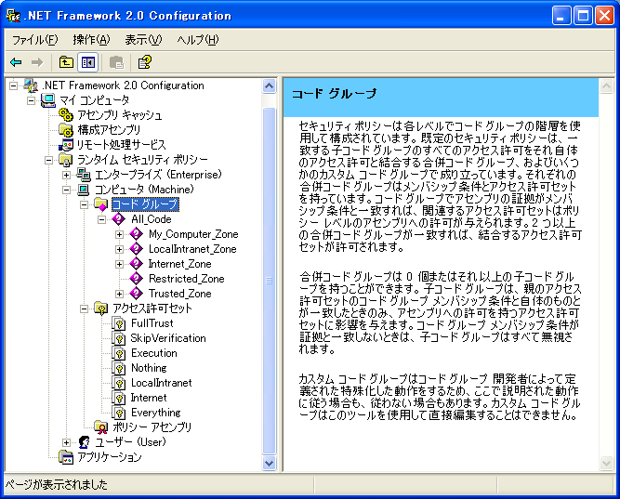
既定で用意されているセキュリティ構成

Slide 13
既定で用意されているセキュリティ構成
コードグループ | アクセス許可セット
MyComputer_Zone | FullTrust
LocalIntranet_Zone | LocalIntranet
Internet_Zone | Internet
Restricted_Zone | Nothing
Trusted_Zone | Internet

Slide 14
アクセス許可って？
環境変数
ファイルダイアログ
ファイルIO
分離された記憶領域
リフレクション
レジストリ
セキュリティ
ユーザー インターフェイス
DNS
印刷
イベント ログ
ソケット アクセス
Web アクセス
パフォーマンス カウンタ
ディレクトリ サービス
メッセージ キュー
サービス コントローラ
OLE DB
SQL クライアント
など

Slide 15
アクセス許可って？
アクセス許可は、処理実行時にチェックされる
たとえば、
  「ファイルを開く」 ダイアログを表示
  「ファイルダイアログ」 アクセス許可の存在をチェック
    存在している場合 → 処理続行
    存在していない場合 → Exception が発生

Slide 16
つまり
アセンブリの
読み込み
アクセス許可（権限）の
付与
身元調査
ファイル サーバーに配置したアセンブリで、LocalIntranet アクセス許可セットを超える処理をさせたい場合には、あらかじめコンピュータにセキュリティ構成を配布しておく必要がある。

Slide 17


じゃあ、こんな場合は？
部分信頼
アクセス許可
起動アセンブリ
メソッドA
NG
完全信頼
Office 処理用アセンブリ
OK
メソッドB
メソッドC
OK
Office相互互換アセンブリ
完全信頼を要求
Exception
Excel

Slide 18
どうにかならない？ (Assert)
部分信頼
あいつは大丈夫だ。
私を信用しろ。
アクセス許可
起動アセンブリ
メソッドA
完全信頼
Assert
Office 処理用アセンブリ
OK
メソッドB
メソッドC
OK
Office相互互換アセンブリ
完全信頼を要求
OK ～♪
Excel

Slide 19
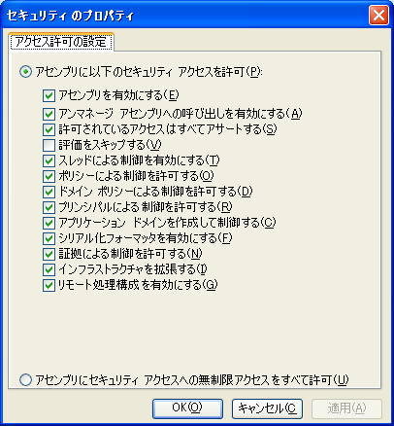
どうにかならない？ (Assert)
呼び出し先アセンブリにアサートが許可されている必要がある。
呼び出し元は、呼び出し先のアクセス許可を理解して呼び出す。

Slide 20
どうにかならない？ (Assert)
C#
NamedPermissionSet fullTrust;
fullTrust = new NamedPermissionSet(_
"FullTrust", PermissionState.Unrestricted);
fullTrust.Assert();
// Excel 呼び出し
VB
Dim fullTrust As NamedPermissionSet
fullTrust = New NamedPermissionSet(_
"FullTrust", PermissionState.Unrestricted)
fullTrust.Assert()
‘ Excel 呼び出し

Slide 21
Assert 処理は切り出してはいけません。
メソッドA
メソッドB
Assert
メソッドC

Slide 22
アプリケーションをファイル サーバーで
配布するには
あらかじめクライアントで、適切なアクセス許可が設定されている必要がある。

Slide 23
ファイルサーバーの場合
セキュリティ構成の配布

Slide 24
セキュリティ構成を配布するには
１. Active Directory による配布
  ソフトウェアの配布を使用して配布
2. SMS による配布
  System Management Server による配布
3. カスタム配布
  .msi ファイルをどうにかして配布、クライアントで実行する。

Slide 25
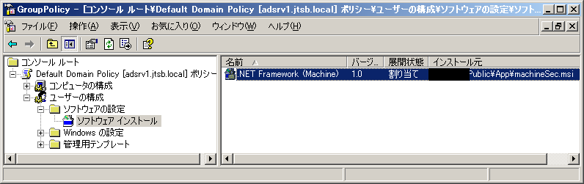
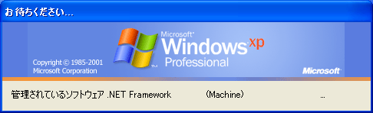
セキュリティ構成を配布するには
１. Active Directory による配布

Slide 26
ClickOnce の場合

Slide 27
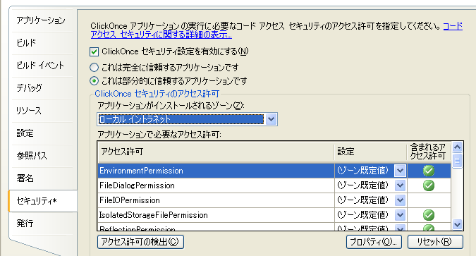
ClickOnce の場合
ClickOnce のセキュリティ設定

Slide 28

ClickOnce の場合
アプリケーション マニフェスト
（.manifest）
参照
アプリケーションと
実行に必要なファイル
参照
デプロイメント マニフェスト
(.application)
ダウンロード
リクエスト
サンドボックス
アクセス許可
起動アセンブリ
クライアントPC
宣言されたアクセス許可をもつサンドボックスを作成
アセンブリ

Slide 29
CAS 理解度チェック！
【Q】 Visual Studio 2005 で作成したアプリケーションをファイルサーバーにコピーして実行しました。うまく動きますか？
【A】 ファイル サーバーなどに配置しているときには実行できない処理もあります。
その場合には、クライアントに適切なアクセス許可を設定するか、ClickOnce での配布を検討する必要があります。

